Slide 1
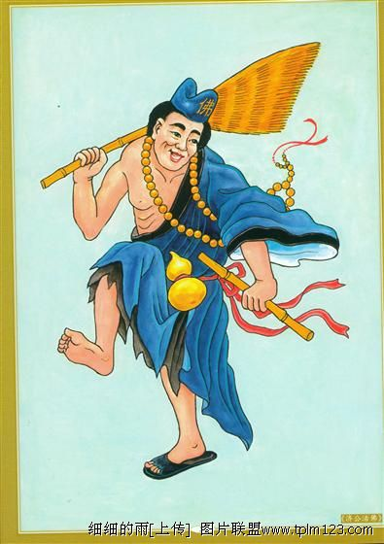
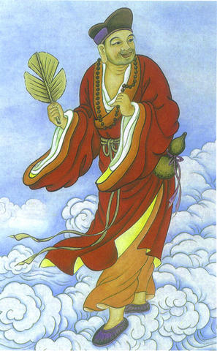
濟公佛遊戲三昧 悟見講

Slide 2
濟公佛遊戲三昧 悟見講
一、何謂遊戲三昧？
三昧：就是佛的境界。
修行到最高境界時，就進入遊戲三昧，快快樂樂地生活在世間，如同遊戲一般，無拘無束，悠遊自在。
在遊戲中，能悲憫眾生，救渡眾生，讓眾生離苦得樂，這種修行功夫，就是遊戲三昧。
濟公活佛就是修「遊戲三昧」而成佛的。

Slide 3
濟公佛遊戲三昧 悟見講
二、認識濟公活佛
現在到處是濟公，哪一個才是真濟公？
後天廟、神壇的濟公不是真濟公：他們只是代理「濟公活佛」神職的氣天神，沒有資格傳道。
要拜明師求道，一定要拜理天的濟公活佛為師，那才是天命明師。
濟公老師說
我們要濟世救人，我們要渡化世界上的眾生，唯有用無私的心才可以，因為無私的心是不死的，是活生生的天心，所以這是『濟公活佛』這四個字串起來的意思。

Slide 4
濟公佛遊戲三昧 悟見講
三、濟公是不食肉的
濟公老師說
我手中輕搖著蒲扇，美酒一壺，口中栽灌，一副行腳羅漢模樣，世人幾個能學我這般自在？
美酒無味，扇風不涼，到底在變什麼把戲？有人曰：「我愛食狗肉、好飲酒，瘋瘋癲癲。」以為我不正經，其實他們看錯了！
世間有食肉和尚，天上絕無飲酒羅漢。

Slide 5
濟公佛遊戲三昧 悟見講
四、不忍佛門慧命斷
濟公老師說
憶昔時，我在天上觀看出家修行者，口吃清齋，心懷鬼胎，少有善知識開悟佛法，都是混飯來吃，我不忍佛門慧命懸絲欲斷，故投胎下凡，化名「修緣」普渡群生。
佯瘋賣傻，遊戲人間，專門與那些和尚「作怪」，逆法度真人。

Slide 6
濟公佛遊戲三昧 悟見講
五、濟公身癲心不癲
濟公活佛說
所以一些淺智薄慧者，以為我這野癲僧是佛門魔鬼，那知我身癲心不癲，我念的是「真正經」，不比他們念的是「假正經」。
其實那些假慈假悲者，才是騙吃騙喝，以求供養維生，我濟癲一到，便打破他們的飯碗，故當時僧人氣我、罵我、恨我。

Slide 7
濟公佛遊戲三昧 悟見講
六、身藏三昧真道
濟公活佛說
時至如今，佛門尚對我存有偏見，以為我是個「不淨和尚」。
不知我乃羅漢化生，日光之體，身藏三昧真道，故在口中幻化一下，只到喉中三寸有滋味，骨腸空空如也。
藉以諷刺僧侶同修而已，這叫著「白吃白喝沒味道」。

Slide 8
濟公佛遊戲三昧 悟見講
七、萬家生佛化眾生
濟公活佛說
世人逢我，個個笑哈哈，我就是如意佛、歡喜佛、濟公活佛。
哈哈！世人「活佛」不拜，卻拜「死佛」，可憐！可憐！
道逢末法，我又耍了一招，不到佛寺，卻到俗家，真想使世人建立佛化家庭，萬家生佛。

Slide 9
濟公佛遊戲三昧 悟見講
八、道濟雖癲而不瘋
濟公活佛說
哈哈！世人常笑我癲癲瘋瘋，其實吾道濟雖癲而不瘋。
今釋其理如下：所謂：「瘋癲」者，乃是精神失常，言行毫無倫次，形同白痴之人。
吾佛雖是表面看來瘋癲，但我心中一片真空，一切言行皆出於自然，而且言語可以勸世人向善，行動則是度眾生回岸，與前者所言大不同也。有言「大智若愚」。

Slide 10
濟公佛遊戲三昧 悟見講
九、濟公一片赤子心
濟公老師說
吾濟癲則是只本一片赤子之心，吾人無我，無罣無礙，要笑則笑，要哭則哭，想醉就醉，想睡就睡，一本天然率性而行。
遠較天下之聰明人，心機多端，牽罣無限，整日心中忙東忙西，碌碌不休，只為私利者，實有天壤之別也。

Slide 11
濟公佛遊戲三昧 悟見講
十、逍遙自在活菩薩
濟公老師說
未知世人相信否？似我於癲者，反能逍遙自在；自作聰明之人，反墮苦海。是以無雖愚，實不愚；彼等雖智，實不智也。
因此吾言：吾雖癲實不瘋也；反之，世上爭奪不休，散亂精神之人，雖是不癲，實以瘋矣！

Slide 12
濟公佛遊戲三昧 悟見講
十一、掃地掃地掃心地
濟公老師說
哈哈！老衲這支掃帚與人間的掃帚不同，人間的掃帚是掃除地上的骯髒，我這支掃帚是專掃人心的骯髒。
可是世人只知掃除地上的骯髒，而不知掃除心靈的骯髒，不是甚為可惜嗎？
因此老衲希望世人在拿起掃帚掃地的時候，也應同時反問自己----地上掃得很乾淨，心地是否也掃除乾淨了。

Slide 13
濟公佛遊戲三昧 悟見講
十二、看破世間來修道
濟公老師說
老師每次來都瘋瘋癲癲，老師穿什麼破衫、破鞋、破帽，這「破」字是什意思？
看破人世間，一切的虛花假景，老師打赤腳，就是腳踏實地的意思。

Slide 14
濟公佛遊戲三昧 悟見講
十三、要學濟公精神
濟公老師說
『濟公活佛』不是為師自己叫的，是世間人稱為師為濟公活佛，這個『濟公』是什麼意思？是一心都是公心，全部為眾生，所以人家才稱他為活佛。
靈山一脈，萬教歸宗，心可做佛，離此公心，無佛可做，知修大道，勤行德業，則萬家生佛，「濟公活佛」自然臨之，故云：「濟公可成活佛」。希天下眾生學習我的精神，切勿分別彼此，自誤前途。

